Slide 1
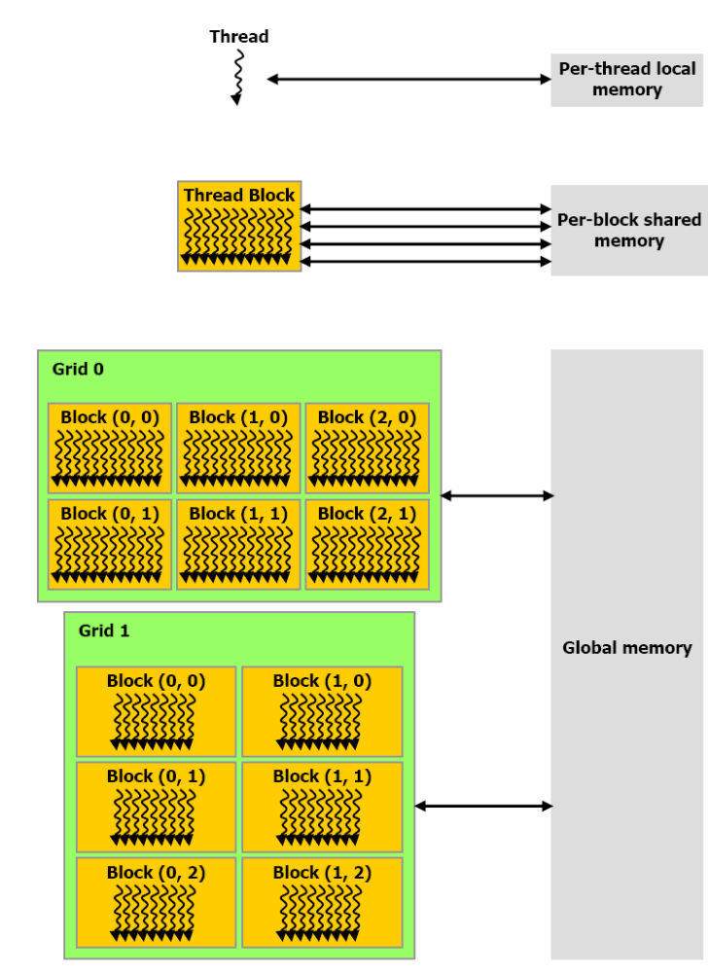
每个Thread专属的
Local memory
每个Block专属的
Shared memory
Global memory

Slide 2
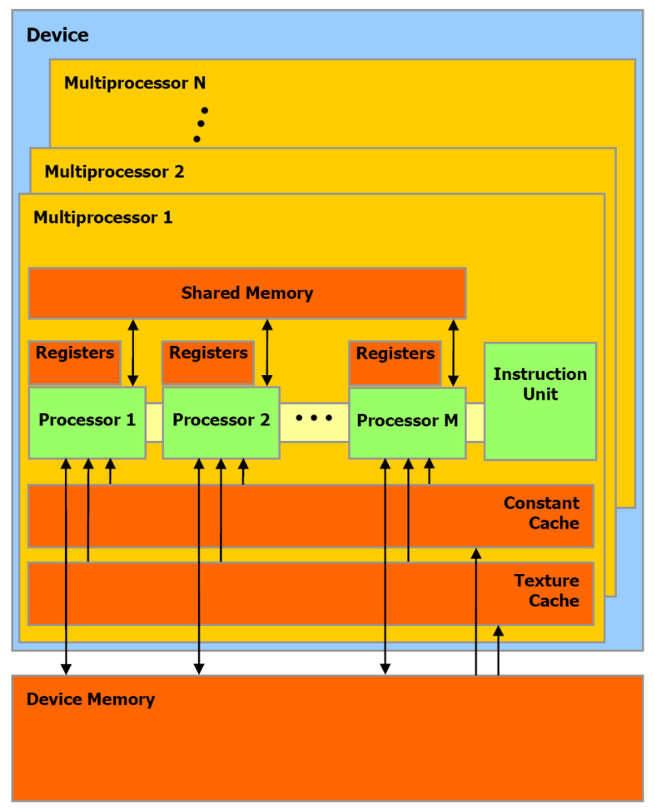

Slide 3
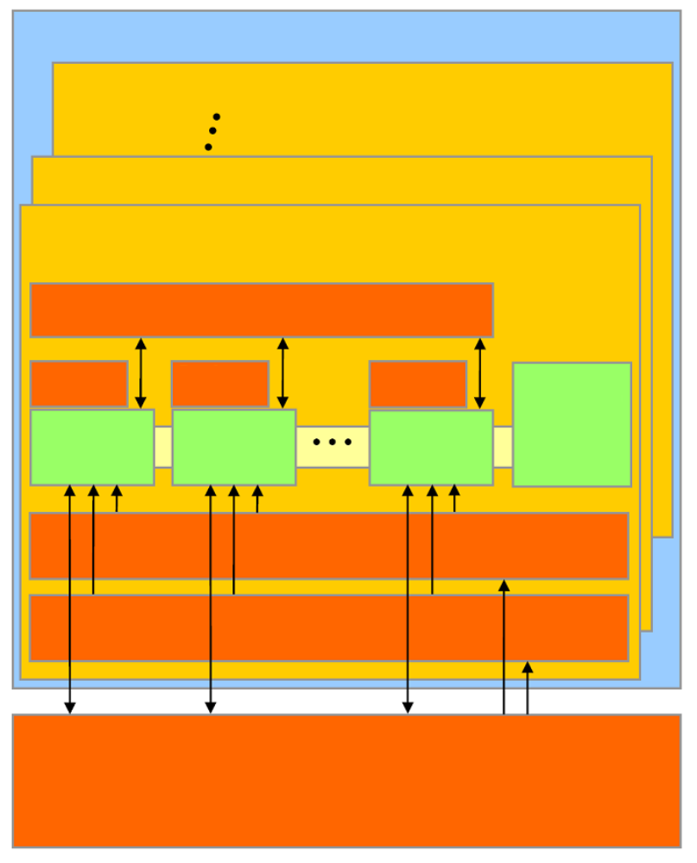
GPU设备
处理器组 N
处理器组 2
处理器组 1
Shared Memory
寄存器
寄存器
寄存器
指令单元
处理器 1
处理器 2
处理器 M
常量高速缓存
纹理高速缓存
设备存储空间

